Slide 1
L U M I U M
Anna Guercio | Isabella Santos| Kalil Bego | Leticia Waku |
Luiza Antunes | Rodrigo Busto

Slide 2



O MOTIVO
_________________________________
- A melhoria na qualidade do trânsito.
- A precificação referente a localização estratégica

Slide 3






O PROBLEMA
______________________________________
- Falta de fiscalização
- Distração aos motoristas
- Altos custos de energia
- O problema tende a aumentar

Slide 4
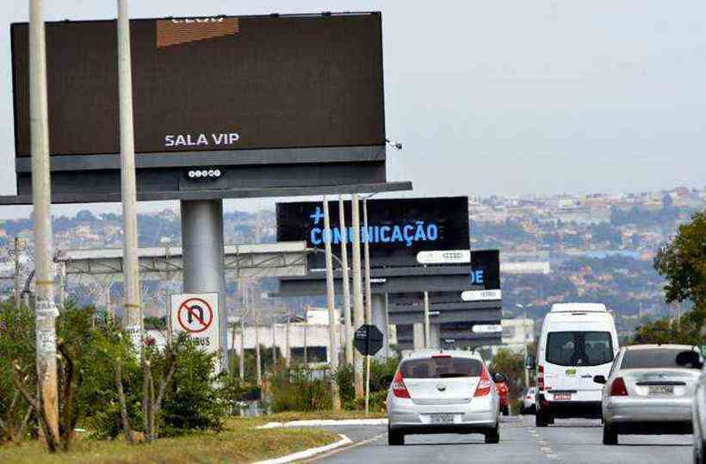
Outdoors maiores que a sinalização obrigatória.
ex: Brasília

Slide 5





PRINCIPAIS AFETADOS
___________________________________________________________
O motorista A empresa O meio ambiente

Slide 6
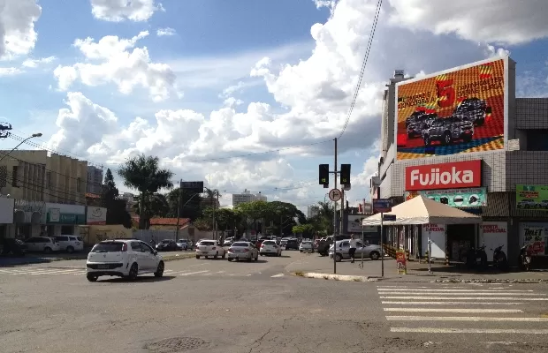
RELATOS
_________________________________
Vereadora pede retirada de painéis luminosos das ruas de Goiânia.

Slide 7



REGULAMENTAÇÃO
_________________________________________________________
- Código de Trânsito Brasileiro (CTB) aponta que é proibido colocar luzes, publicidade ou inscrições que possam comprometer a segurança do trânsito.
- A Lei Cidade Limpa está em vigor
desde 1 de janeiro de 2007.

Slide 8
MOVIMENTOS
________________________________________
Acordo de Páris
DAER (Departamento Autônomo de Estradas e Rodagem)

Slide 9


MERCADOS
_________________________________
O custo acaba sendo maior do que os recursos que oferece
- A demanda por esse serviço tende a crescer
- Competição entre as empresas

Slide 10


SUSTENTABILIDADE
______________________________________________________
Poluição luminosa
Alto consumo de energia
Aquecimento global
Ritmo circadiano

Slide 11

SOLUÇÃO
___________________________________
- Controle de luz automático utilizando o sensor de luminosidade (LDR)

Slide 12



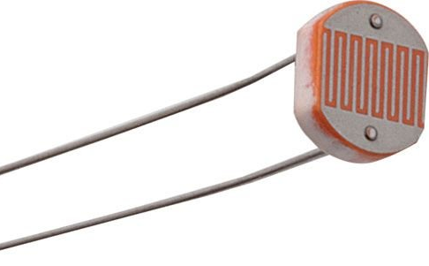

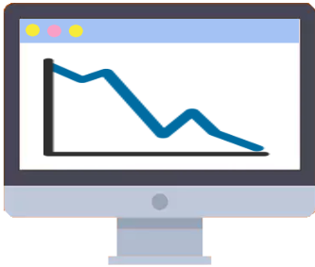

sensor de luminosidade
sensor aplicado no outdoor
controle de luz do outdoor
com a luz ambiente
redução de custos
verificação de dados
site da empresa

Slide 13

SOLUÇÃO
___________________________________
- Contagem volumétrica de tráfego utilizando o sensor de obstáculo (TCRT5000)
- A empresa dona do outdoor , deixa de lucrar mais pela falta de dados
- A precificação referente a localização estratégica

Slide 14

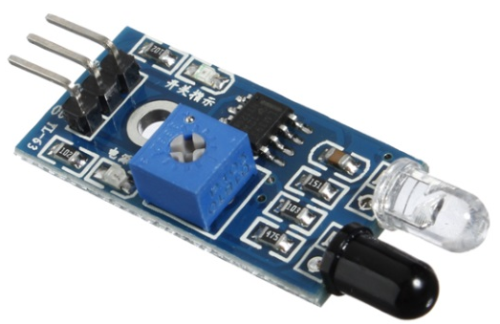



sensor de obstáculo
sensor aplicado no outdoor
Outdoor transmitindo propaganda e realizando contagem do tráfego de carros
aumento de orçamento tomando o gráfico de tráfego como base
gráfico indicando o tráfego de carros no local
site da empresa

Slide 15
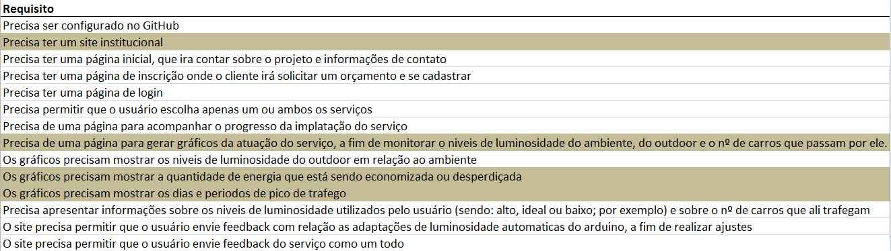
BACKLOG
_________________________________

Slide 16
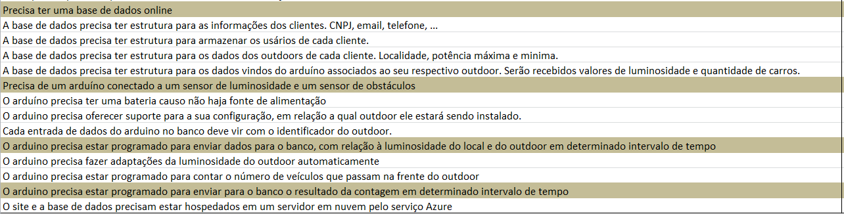
BACKLOG
_________________________________

Slide 17
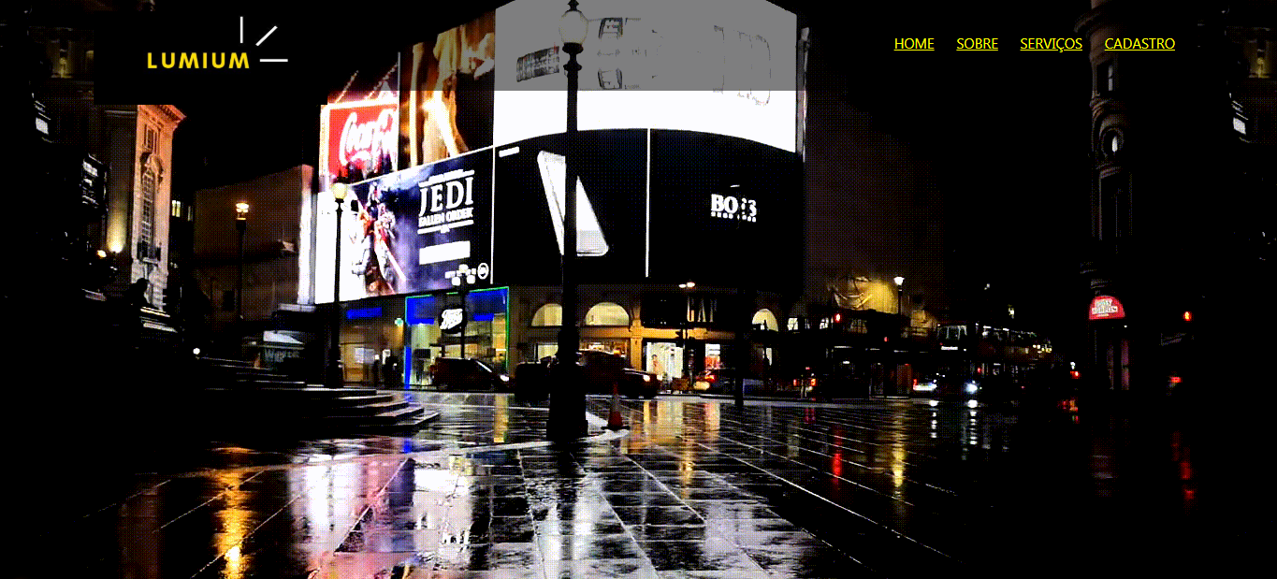
SITE
_________________________________

Slide 18
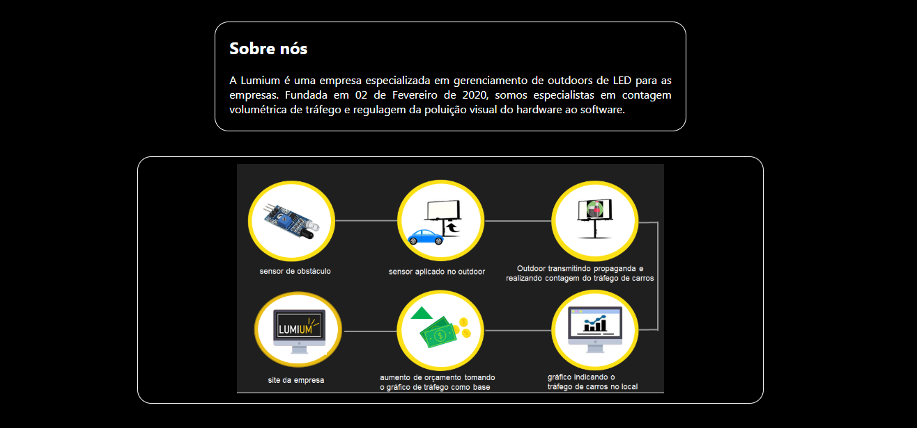
SITE
_________________________________

Slide 19
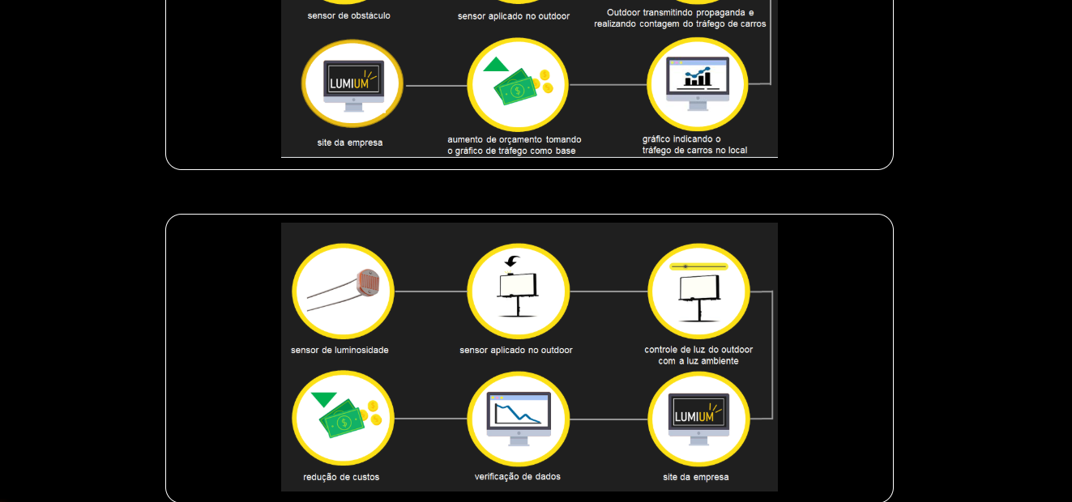
SITE
_________________________________

Slide 20
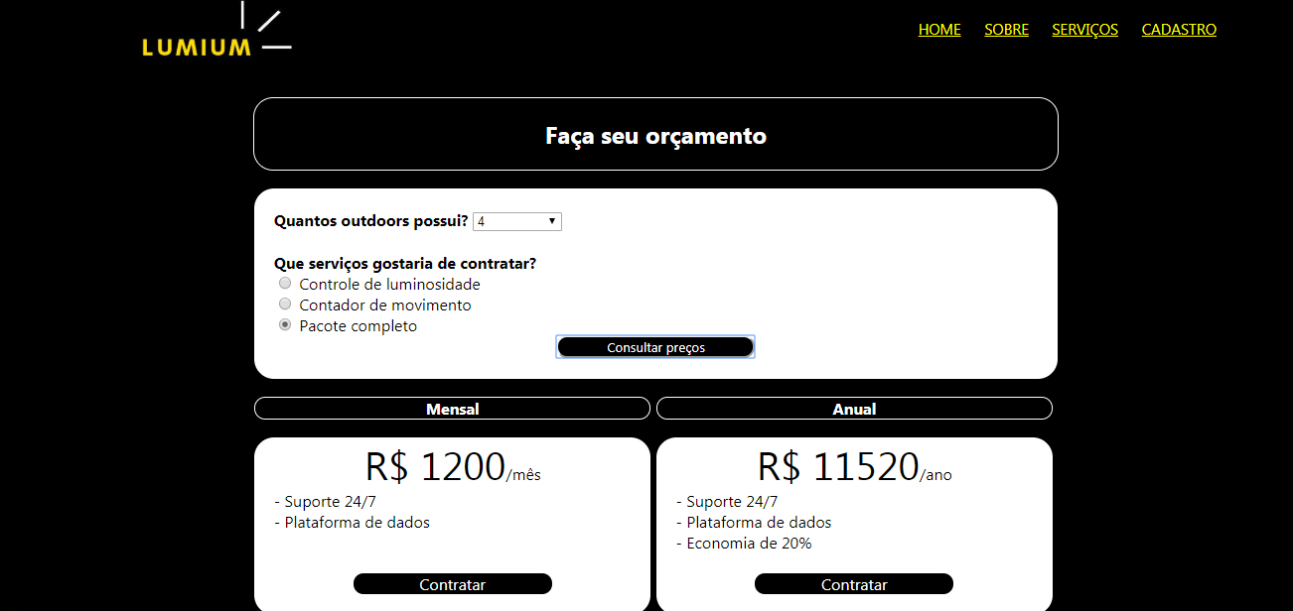
SITE
_________________________________

Slide 21
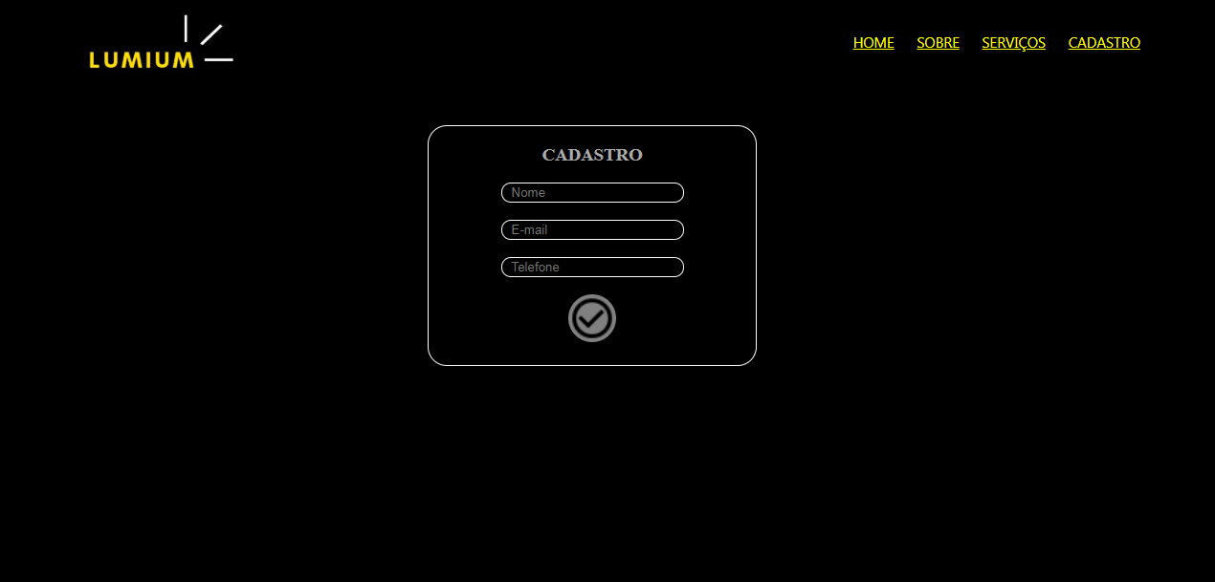
SITE
_________________________________

Slide 22
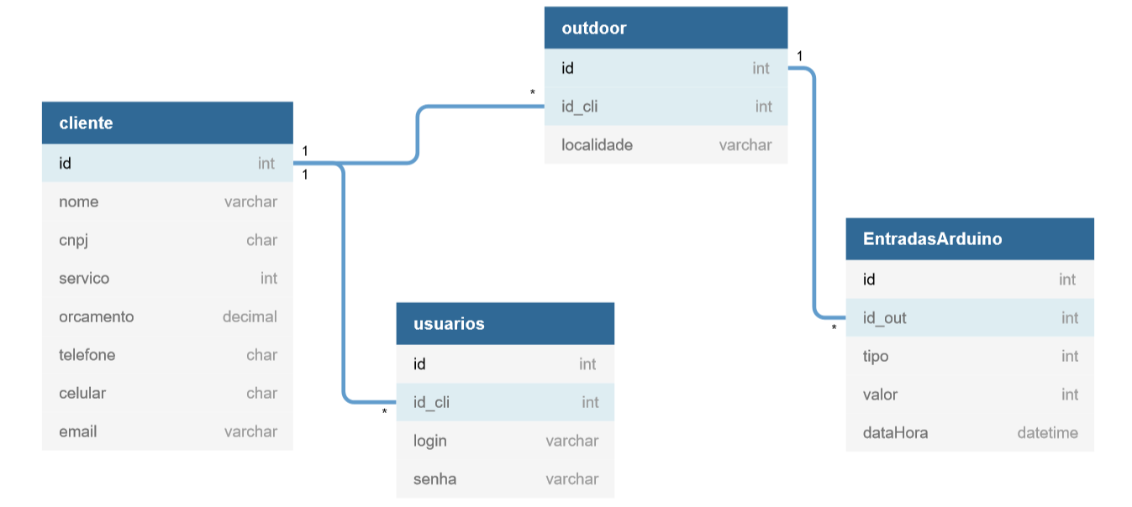
MODELAGEM
_________________________________

